Slide 1


Slide 2
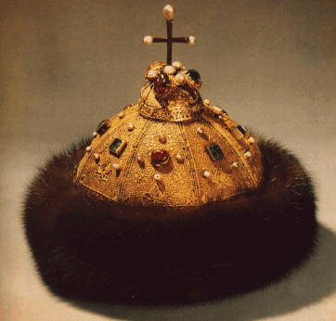
Смутное время

Slide 3
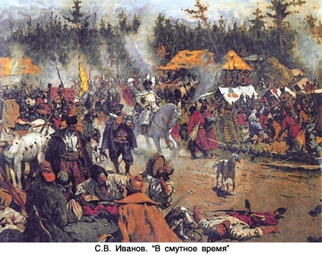
Экономический, период, династический, кризис, социально-политический.
Смута – это период социально-политического, экономического и династического кризиса.

Slide 4
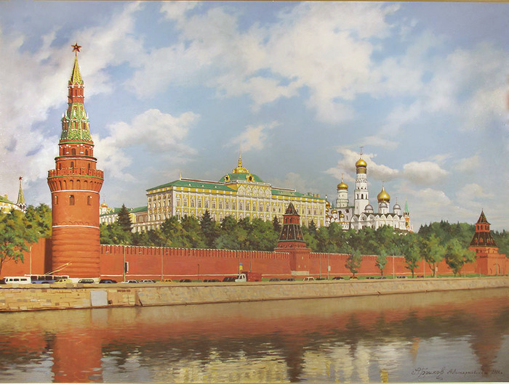
Как России удалось избежать национальной катастрофы?

Slide 5
«Гибли отечество и церковь: храмы истинного Бога разорялись… скот и псы жили в алтарях;…пили из потиров,… на иконах играли в кости. Видя сию неслыханную злобу, ляхи (поляки) содрогались и говорили: что же будет с нами от россиян, когда они и друг друга губят с такой лютостию?»
Свидетельство современника Авраамия Палицына

Slide 6
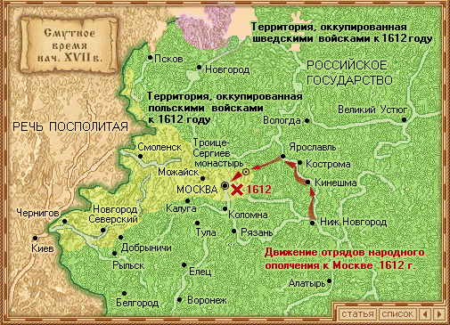


Slide 7
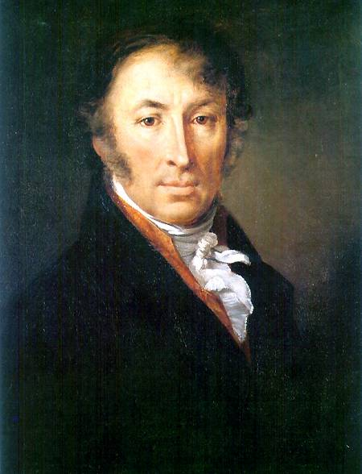
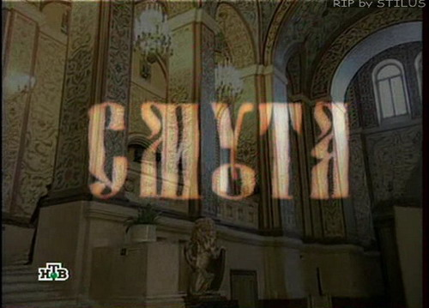
« Но кто мог узнать… Россию… . Казалось, что россияне уже не имели отечества, ни души, ни Веры!»
Н.М.Карамзин

Slide 8
Причины Смутного времени
Политические | Экономические | Нравственные

Slide 9
Причины Смутного времени
Политические | Экономические | Нравственные
Династический кризис
Борьба боярских групп за власть
Притязания Польши на русские земли

Slide 10
Причины Смутного времени
Политические | Экономические | Нравственные
Династический кризис | Последствия опричнины и Ливонской войны
Борьба боярских групп за власть | Бегство крестьян на окраины
Притязания Польши на русские земли | Голод 1601- 1603 гг.

Slide 11
Причины Смутного времени
Политические | Экономические | Нравственные
Династический кризис | Последствия опричнины и Ливонской войны | «Водворялась страшная привычка не уважать жизни, чести, имущества ближнего» С.М. Соловьев
Борьба боярских групп за власть | Бегство крестьян на окраины
Притязания Польши на русские земли | Голод 1601- 1603 гг.

Slide 12
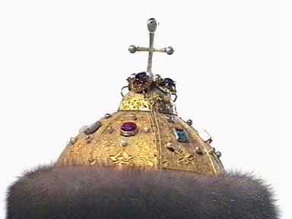
Хронологические рамки Смутного времени
Начало
1584г.
1591г.
1598г.
Окончание
1612г.
1613г.
1617 и
1618гг.

Slide 13
Хронологические рамки Смутного времени
Начало
1598г.
Окончание
1613г.

Slide 14

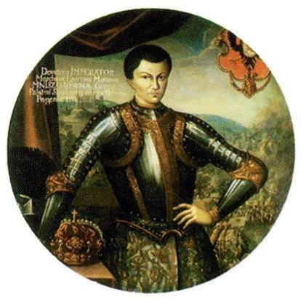
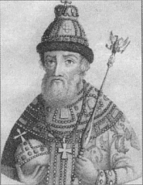
Правители Смутного времени
Вопросы для сравнения
1. Дата правления
2. На какие слои общества опирался ?
3. Почему не удалось укрепить власть?
4*. Предложи свой вопрос
.

Slide 15
Правители Смутного времени
Вопросы для сравнения
1. Дата правления | 1598-1605гг | 1605-1606гг. | 1606-1610гг.
2. На какие слои общества опирался? | бояре, дворяне | дворяне, казаки, беглые холопы, крестьяне, поляки | бояре, дворяне
3. Почему не удалось укрепить власть? | не природный царь, его обвиняли в убийстве царевича, преследовал бояр | не соблюдал православные обычаи, продолжил крепостническую политику | не оправдал надежд боярских, приносил ложные клятвы, началась интервенция
4*. Предложи свой вопрос
.

Slide 16
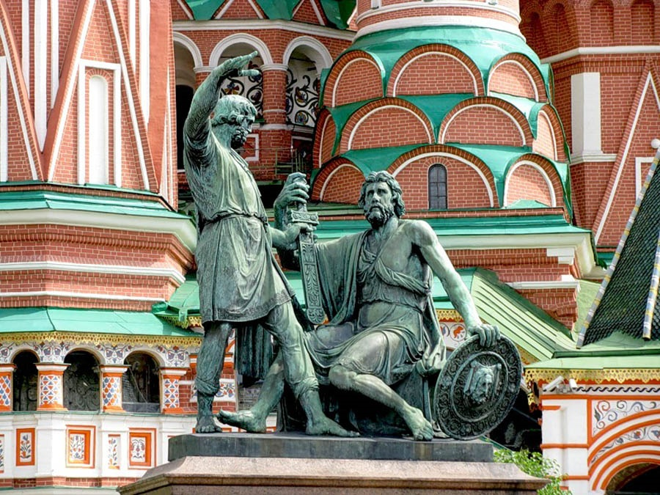

Slide 17
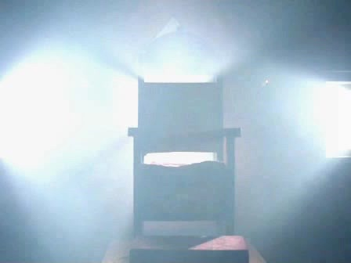

Slide 18
«Но, знаешь ли, чем мы сильны, Басманов?
Не войском, нет, не польскою помогой
А мнением: да! Мнением народным.»
А.С. Пушкин

Slide 19
Итоги Смутного времени
Рост национального самосознания
Укрепление царской власти
Сохранение единства страны
Усиление роли Земских соборов
Упадок хозяйства
Потеря территории
Убыль населения

Slide 20


Домашнее задание
Подготовить мини - проекты в форме презентации на тему: « Отражение Смутного времени в искусстве»

